Slide 1
接口

Slide 2


预习检查
集中测试
如何编写接口？
接口有哪些特性？（说出2个）

Slide 3


回顾及作业点评
提问
如何实现多态？
使用多态有什么好处？
抽象类的特点是什么？
抽象方法的特点是什么？
点评作业的提交情况和共性问题
作业点评

Slide 4
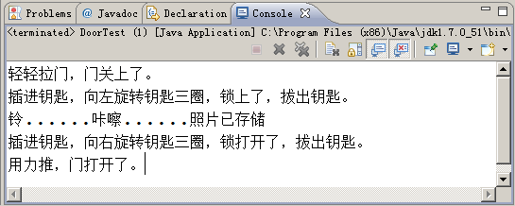
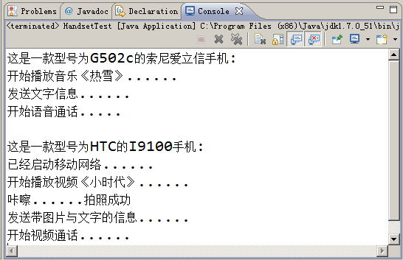
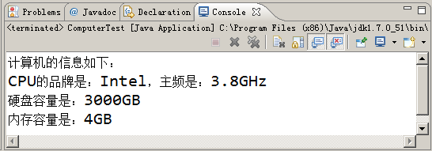
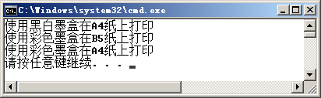
本章任务
使用接口设计
防盗门功能
手机功能
组装一台计算机
打印机打印

Slide 5


本章目标
掌握接口基础知识
掌握接口作为一种约定和能力的含义
掌握面向接口编程

Slide 6



为什么使用接口
问题
要求实现防盗门的功能
分析
门有“开”和“关”的功能，锁有“上锁”和“开锁”的功能
将门和锁分别定义为抽象类
将门定义为抽象类，锁定义为接口
防盗门继承门，实现锁的接口
防盗门可以继承门的同时又继承锁吗？
如何解决这个问题呢？
Notes:
教学指导：
1、提出需求，带领学员分析如何实现
2、按之前所学无法合理解决问题，不能让防盗门继承门的同时又继承锁，
原因两点：第一，防盗门不是锁，不符合继承中is a的关系；第二，Java只支持单继承。
3、说明解决办法，由此引出接口的讲解。

Slide 7

什么是接口
语法
认识一下接口
接口的特性
接口不可以被实例化
实现类必须实现接口的所有方法
实现类可以实现多个接口
接口中的变量都是静态常量
public interface MyInterface {
public void foo()；
//其他方法
}
所有方法都是：
public abstract
常作为类型使用
Java中的多继承

Slide 8
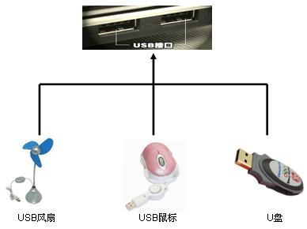
如何使用接口
问题
用程序描述USB接口

Slide 9
如何使用接口
分析
USB接口本身没有实现任何功能
可以使用Java接口来实现
USB接口规定了数据传输的要求
USB接口可以被多种USB设备实现
编写USB接口
根据需求设计方法
实现USB接口
实现所有方法
使用USB接口
用多态的方式使用

Slide 10

如何使用接口
编码实现
public interface UsbInterface {
/**
* USB接口提供服务。
*/
void service();
}
编写接口
实现接口使用
的关键字
多个接口使用“,”分隔
实现接口
public class UDisk implements UsbInterface {
public void service() {
System.out.println("连接USB口，开始传输数据。");
}
}
使用接口
UsbInterface uDisk = new UDisk();
uDisk.service();
用接口实现多态
演示示例1：USB接口

Slide 11
接口表示一种能力
“做这项工作需要一个钳工（木匠/程序员）”
接口是一种能力
面向接口编程
钳工是一种“能力”，不关心具体是谁
体现在接口的方法上
关心实现类有何能力，而不关心实现细节
程序
设计时
面向接口的约定而不考虑接口的具体实现

Slide 12
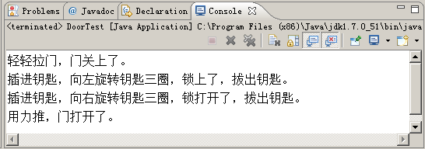
面向接口编程3-1
问题
实现防盗门功能
防盗门是一个门
防盗门有一个锁
上锁
开锁
分析
is a的关系
has a的关系
能力

Slide 13
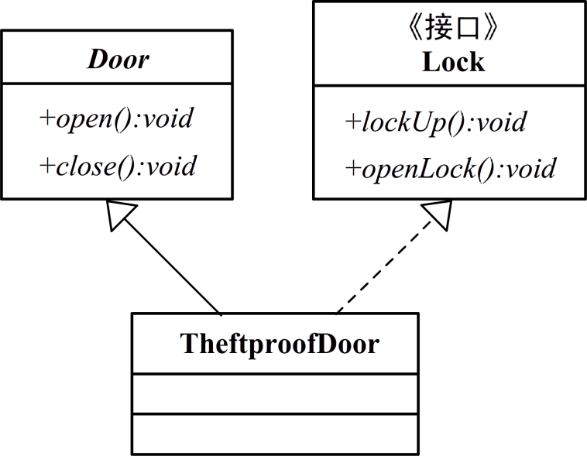
面向接口编程3-2
实现过程
具备上锁、
开锁的能力
具有开门、
关门的功能
定义Door 抽象类
定义Lock接口
编写TheftproofDoor类
让防盗门关门、
上锁、开锁、开门
编写测试类
继承类实现接口
演示示例2：防盗门功能

Slide 14
面向接口编程3-3
问题
扩展防盗门门铃功能，主要是实现拍照存档
一个人可以具有多项能力
一个类可以实现多个接口
演示示例3：防盗门扩展功能

Slide 15

学员操作——使用接口实现防盗门功能
练习
需求说明：
使用面向接口编程实现防盗门的功能
开门、关门
上锁、开锁
拍照存档
定义Door抽象类
定义Lock、 DoorBell接口
定义TheftproofDoor类
编写测试类
完成时间：20分钟

Slide 16

学员操作——使用接口实现手机功能2-1
指导
训练要点：
接口的基础知识
接口表示一种能力
需求说明：
原始的手机，可以发短信，通电话。随着发展，手机增加了功能：音频、视频播放、拍照、上网
讲解需求说明

Slide 17
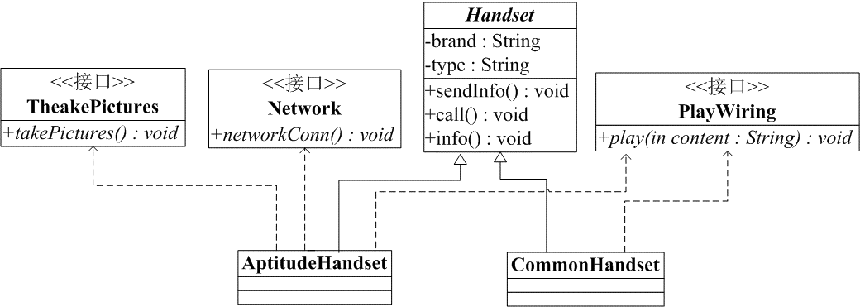
学员操作——使用接口实现手机功能2-2
指导
实现思路
编写类及接口，参照以下类的结构图
编写测试类，让普通手机播放音频、发信息和通电话，让智能手机上网、播放视频、照相、发信息和通电话
连接网络
播放
照相
手机
智能手机
普通手机
完成时间：30分钟
Notes:
教学指导：简单讲解一下类图。

Slide 18

小结
提问
如何理解接口是一种能力？
接口有比抽象类更好的特性：
1.可以被多继承
2.设计和实现完全分离
3.更自然的使用多态
4.更容易搭建程序框架
5.更容易更换实现
……

Slide 19
接口是一种约定
生活中，我们使用的两相电源插座，规定了
两个接头间的额定电压
两个接头间的距离
接头的形状
接口是一种约定
面向接口编程
有些接口只有名称
体现在接口名称和注释上
方法的实现方式
要通过注释来约定
程序设计时面向接口的约定而不考虑具体实现

Slide 20
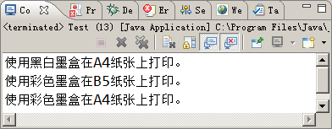
面向接口编程
问题
开发打印机
墨盒：彩色、黑白
纸张类型：A4、B5
墨盒和纸张都不是打印机厂商提供的
打印机厂商要兼容市场上的墨盒、纸张

Slide 21
面向接口编程
分析
墨盒和纸张的规格是一种约定
打印机需要遵守这些约定
用面向接口编程的方式开发
制定墨盒、纸张的约定或标准
打印机厂商使用墨盒、纸张的标准开发打印机
其他厂商按照墨盒、纸张的标准生产墨盒、纸张
定义墨盒接口InkBox
定义纸张接口Paper
约定墨盒标准
约定纸张标准
用墨盒、纸张接口实现打印方法
定义打印机类
实现墨盒接口
实现纸张接口
演示示例4：打印机

Slide 22
抽象类vs接口
相同点
代表系统的抽象层
都不能被实例化
都能包含抽象方法
用于描述系统提供的服务，不必提供具体实现
不同点
在抽象类中可以为部分方法提供默认实现，而接口中只能包含抽象方法
抽象类便于复用，接口便于代码维护
一个类只能继承一个直接的父类，但可以实现多个接口

Slide 23
抽象类vs接口
使用原则
接口做系统与外界交互的窗口
接口提供服务
接口本身一旦制定，就不允许随意修改
抽象类可完成部分功能实现，还有部分功能可作为系统的扩展点

Slide 24
面向对象设计原则
多用组合，少用继承
针对接口编程
针对扩展开放，针对改变关闭

Slide 25
学员操作——组装一台计算机2-1
指导
训练要点
接口的基础知识
理解接口表示一种约定
需求说明
采用面向接口编程思想组装一台计算机。
计算机的主要组成部分有：
CPU
硬盘
内存
讲解需求说明

Slide 26
学员操作——组装一台计算机2-2
指导
定义计算机组成部分
实现思路
定义CPU的接口CPU，返回CPU品牌(AMD、Inter)
定义内存的接口EMS，返回容量（2GB\4GB\8GB）
定义硬盘的接口HardDisk，返回类型（固态、机械）
编写各组件厂商分别实现CPU、EMS、和HardDisk接口编写计算机类，组装计算机并显示相关信息
编写测试类运行
实现计算机各组件信息
完成时间：20分钟

Slide 27
共性问题集中讲解
常见问题及解决办法
代码规范问题
调试技巧
共性问题集中讲解

Slide 28

小结
提问
编写和实现接口的语法是什么？
接口有哪些特性？（说出3个）
阅读代码，找出错误
代码阅读
public interface MyInterface {
public MyInterface();
public void method1();
public void method2(){ }
private void method3();
void method4();
int method5();
int TYPE = 1;
}

Slide 29
总结
属性全都是全局静态常量
方法都是全局抽象方法
无构造方法
Java中的接口
一个类可以实现多个接口，非抽象类实现接口时必须实现接口中的全部方法
抽象类利于代码复用，接口利于代码维护
程序开发
接口
Notes:
教学指导；
总结部分主要达到以下几个目的：
1、回顾内容。注意与与本章任务和目标不一样。本章任务和目标是是强调内容概貌，学到技术，告知要学习什么；总结时，要格外强调观点，把每一个知识点的观点结论都尽量突出出来。
2、整理逻辑。还应该把观点之间的逻辑联系梳理出来。从而使知识系统化、逻辑化。要帮助学员整清逻辑是总结的一大任务。

Slide 30




扫我有更多精彩课程呦

